Slide 1

탐색 (Search)
컴퓨터가 문제를 자율적으로 해결하기 위해 해(solution) 또는 해에 이르기 위한 경로(path)를 찾아가는 과정
  탐색은 인공 지능적 문제해결에서 주요한 수단
  해를 찾는 과정의 효율성과 찾은 해의 적합성까지 고려
  인공지능 시스템에서 적용할 규칙을 선택하는 행위도 일종의 탐색 과정

Slide 2


탐색 (Search)
문제의 상태 공간 (state space)으로의 표현
  상태: 문제의 풀이과정중의 고유한 요소(상황)
  문제 해결은 결국 초기 상태에서 목표 상태에 이르는 일련의 상태, 즉 경로를 찾는 문제, 즉 탐색 문제로 바뀌게 됨
  문제 풀이 과정 중에 생성 가능한 상태들의 집합을 상태 공간이라 함
  상태의 표현은 문제마다 달라짐
    하노이 탑 (위키 참조)
      세 개의 서브리스트로 구성된 리스트로 표현. 각 서브리스트는 기둥에 놓인 원판들의 목록
      원판은 숫자로 표현하며, 수가 큰 원판이 더 큰 원판임
초기 상태 : [[1,2],[],[]]
목표 상태 : [[],[],[1,2]]

Slide 3
탐색 (Search)
    8-퍼즐
      빈칸을 움직여 (좌우 상하로만 움직일 수 있음) 초기 상태를 목표 상태로 만들 수 있는 일련의 과정을 찾는 문제
      0~8 사이의 값을 갖는 2차원 배열로 표현. 값이 0인 칸은 빈칸으로 취급
      리스트 형태로도 표현 가능
2 |  | 3
1 | 8 | 4
7 | 6 | 5
1 | 2 | 3
8 |  | 4
7 | 6 | 5
초기 상태
목표 상태
초기 상태 : [[2,0,3], [1,8,4],[7,6,5]]
목표 상태 : [[1,2,3], [8,0,4],[7,6,5]]

Slide 4
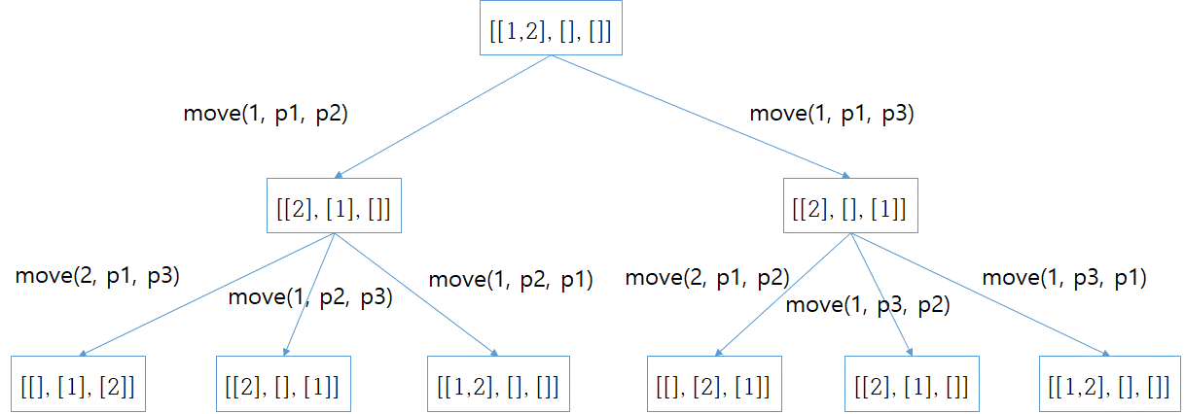
탐색 (Search)
상태공간(state space) 표현 방법
  트리 구조
    초기상태 := ((d1,d2)()()) 목표상태 := (()()(d1,d2))
    초기상태에 연산자(규칙) 적용 → 상태 변이 → 목표상태
    같은 상태가 여러 번 생성됨 → 메모리 공간을 낭비하고 다시 탐색해야 하는 문제

Slide 5
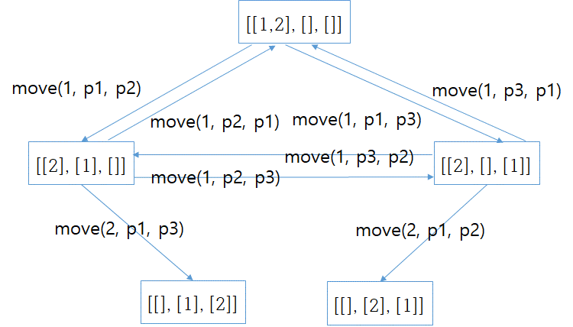
탐색 (Search)
  그래프 구조
    상태가 한 번만 표현되기에 보다 적은 수의 상태로 표현. 하지만 새로운 상태가 생성될 때마다 이 상태가 전에 생성된 것인지를 검사해야 하는 부담

Slide 6
탐색 (Search)
탐색기법
  탐색 기법으로 해결할 수 있는 문제 유형
    초기 상태와 목표 상태가 주어지고 초기 상태에서 목표 상태까지 이르는 일련의 연산자를 찾는 유형
      8-puzzle
    현재 상태에서 가장 유리한 다음 상태를 찾기 위해 탐색하는 문제 유형
      chess/바둑
    제약조건 만족(constraint satisfaction) 문제. 즉 목표 상태가 주어지지 않고 대신에 만족해야 하는 조건만 주어지는 문제 유형
      8-queen
  경로 선택의 고려사항
    해의 경로는 짧아야 한다.
    탐색의 소요 경비는 적어야 한다.
    해가 있다면 탐색으로 반드시 찾아야 한다.

Slide 7
탐색 (Search)
  깊이우선 탐색(depth-first search: DFS)
    탐색 트리의 수직방향으로 점차 깊은 곳까지 목표노드를 찾아 탐색해 나가는 기법(backtracking이 존재)
    장점
      저장공간의 수요가 비교적 작다
      목표노드가 깊은 단계에 있을 경우 해를 빨리 구할 수도 있다
    단점
      해가 없는 경로에 깊이 빠질 우려(depth bound설정)
      해에 이르는 경로가 다수인 경우 얻어진 해가 최단 경로가 된다는 보장이 없다
    평균 탐색 노드 수(가지: b개, 목표노드 깊이: d)
      목표가 최좌측: d+1 - - - (1)
      목표가 최우측: 1+b+b²+ … +b^{d} = (b^{d+1}-1)/(b-1) - - - (2)
      평균: {(1) + (2)} / 2

Slide 8
탐색 (Search)
깊이우선 탐색
1
a
2
5
b
c
3
4
6
7
d
e
f
g

Slide 9
탐색 (Search)
  너비우선 탐색(breadth-first search : BFS)
    탐색트리의 루트노드부터 목표노드를 만날 때까지 단계별로 횡방향으로 탐색을 진행해 나가는 방식
    장점
      해에 이르는 경로가 다수인 경우에도 최단경로를 보장
      해가 존재하면 반드시 찾을 수 있다
      노드의 수가 적고 얕은 깊이에 해가 존재할 때 유리
    단점
      노드의 수가 늘어나면 탐색시간이 비현실적이다
      기억공간에 대한 요구가 과중
    평균 탐색 노드 수(가지: b개, 목표노드 깊이: d)
      d 깊이 목표를 위한 평균 노드 수 =
      (d-1깊이까지 총 노드수) + (d 깊이에서의 노드 평균수)
      d-1까지의 총수: 1+b+b²+ … +b^{d-1} = (b^{d}-1)/(b-1) --- (1)
      d에서의 평균 수: (1+ b^{d})/2 --- (2)

Slide 10
탐색 (Search)
너비우선 탐색
1
a
2
3
b
c
4
5
6
7
d
e
f
g

Slide 11
탐색 (Search)
탐색의 방향
  전향 탐색(forward search)
    초기상태에서 목표상태로 탐색
  후향 탐색(backward search)
    목표상태에서 초기상태로 탐색
  주어진 문제의 성격에 따라 좌우된다
    시작 상태의 단순성과 복잡성 비교
    예: 런던을 거쳐 도버로 여행가는 길 찾기
노리지
코벤트리
캠브리지
노스앰톤
콜체스트
옥스포드
마케트
런던
브리스톨
캔터베리
도버
솔즈베리
사우스앰톤
포츠머스
헤이스팅즈

Slide 12
탐색 (Search)
휴리스틱(heuristic)기법
  논리적으로 혹은 수학적으로 증명할 수 없으나 경험이나 직관에 의해 효율적으로 해를 얻을 수 있으리라는 기대를 갖게 하는 어떤 근거에 의한 방법
  용도
    정의하기 힘든 문제 예) 직업선택, 예산지출
    맹목적인 기법(blind search)으로 풀기에는 비현실적인 문제 예) 바둑
  인간의 사고형태는 대부분 휴리스틱이다
  해법이 유일하지 않으며, 최적의 해를 보장할 수 없다
  해의 결정에 허용치를 부과하는 방법이 유용하다

Slide 13
탐색 (Search)
순회판매원 문제 (TSP: Traveling Salesman Problem)
  n개의 도시 순회 방문 → (n-1)!/2
  n=3 → 1, n=4 → 3, n=20 → 60,822,550,204,416,000
A
B
A
B
A
B
C
D
C
D
C
D
Travelling salesman problem (TSP) 은 제한된 수의 도시들 간의 여행을 하는데, 모든 도시를 방문하면서 가장 여행 비용이 싸게 들도록 하고 출발지점으로 되돌아 오는 문제 (도시 X 에서 Y 까지의 여행 경비는 Y 에서 X 까지 여행경비와 같다는 의미에서 여행 비용은 대칭적)

Slide 14
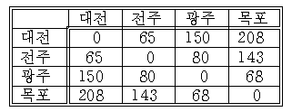
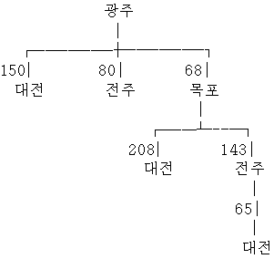
탐색 (Search)
[교재 표2.2] 외판원이 방문하는 4개 도시와 이들의 대략적인 거리

Slide 15
탐색 (Search)
언덕등반기법(hill-climbing)
  평가함수(evaluation function or objective function) 사용
    평가함수값을 증가(감소)시키는 방향으로 나가는 탐색전략
    계곡하강법(valley declining)
  깊이우선 탐색기법에 평가함수를 활용한 형태
  최단 경로에 대한 보장이 없다
  국부 최대가 존재할 수 있다(plateau)
  과정 회복 불가능(irrevocable)
  예) 8-퍼즐 문제
2
3
1
2
3
1
8
4
8
4
7
6
5
7
6
5
초기상태
목표상태

Slide 16
탐색 (Search)
8-퍼즐문제의 탐색
  평가함수값:
    목표상태와 같은
    위치에 있는 타일 수
1
2
3
1
8
4
5
7
6
5
2
2
3
2
8
3
2
3
1
8
4
1
4
1
8
4
6
7
6
5
5
7
6
5
4
7
6
5
3
1
2
3
2
3
8
4
1
8
4
7
7
6
5
5
7
6
5
4
1
2
3
2
3
1
2
3
7
8
4
1
8
4
8
4
6
6
5
6
7
6
5
8
7
6
5

Slide 17
탐색 (Search)
  언덕등반기법의 실패
2
8
3
1
4
5
7
6
5
2
8
3
2
3
2
8
3
2
8
3
1
4
1
8
4
1
4
1
6
4
5
7
6
5
5
7
6
5
4
7
6
5
4
7
5

Slide 18
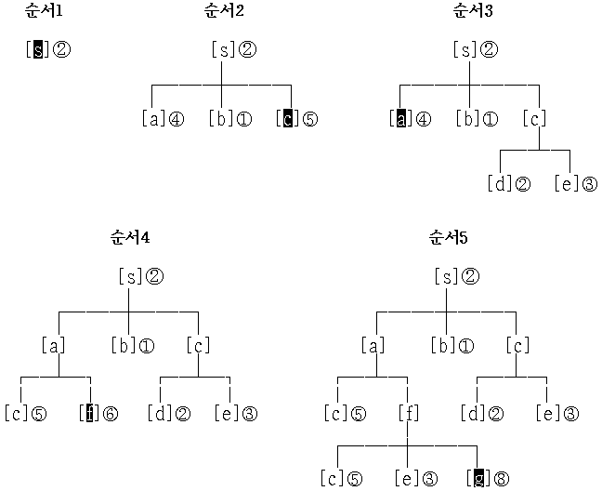
탐색 (Search)
최고우선탐색(best-first)
  모든 말단 노드를 대상으로 평가함수 값을 비교하는 방법
    선택 안 된 노드도 추후 선택 가능
  국부최대를 만나도 탐색이 계속된다
  너비우선 방식에 비해 탐색비용이 절감된다
  최적의 경로를 보장할 수 없다
    아직 선택 안 된 노드를 또 확장해 보면 더 나은 해를 발견 가능
  예: 그림 2.12

Slide 19
탐색 (Search)
A*-알고리즘
  문제 그래프의 최고 우선 탐색을 구현한 방법
  최적의 경로 : 초기노드에서 목표노드까지의 최단 경로
  임의의 노드 N의 평가함수를 정의
  f(N) = g(N) + h(N) (2.1)
    g(N): 초기노드에서 N노드 까지의 최단거리
    h(N): N노드에서 목표노드까지 최단 거리
    h(N)은 해가 주어지지 않으면 알 수 없으므로,
    h(N)대신에 추정치 h*(N)을 사용
  f(N) = g(N) + h* (N) : 평가함수 (2.2)
8
3
1
4
5
7
6
5
2
8
3
2
3
2
2
8
3
2
8
3
1
4
1
8
4
1
4
1
6
4
5
7
6
5
5
7
5
4
7
6
5
4
7
5

Slide 20
탐색 (Search)
A* 알고리즘
  A* 알고리즘에서 모든 N에 대해 h*(N) ≤ h(N)가 성립되도록 하면 허용성을 가짐
    허용성(admissibility): 최적의 경로를 보장하는 조건
  f(N) = g(N)로 두면(h*(N)=0), 허용성 조건을 만족
    평가함수로 초기노드와의 거리만을 고려 →
    낮은 깊이 노드를 우선 탐색 → BFS
    BFS가 최단 경로를 발견한다는 것을 다시 입증
  BFS를 해나가는 데 있어 각 노드에서 목표에 이르는 경로가 얼마나 짧은 것인가의 추정치를 이용하는 방법
    식 (2.2)를 평가함수로 하되 이미 지나온 노드를 향후의 탐색노드에서 제외한 알고리즘을 A* 알고리즘

Slide 21
탐색 (Search)
A
A
(1+1)
(1+4)
(1+2)
(1+3)
(1+4)
(1+5)
B
C
D
B
C
D
(2+1)
(2+2)
E
E
(3+1)
(3+1)
F
F
(4+0)
G
B의 비용을 과소 평가했을 경우, 즉
B를 너무 좋게 평가 했을 경우
→
쓸데 없는 탐색을 유발
D의 비용을 과대 평가했을 경우, 즉
D를 너무 나쁘게 평가 했을 경우
→
최적의 경로를 발견 못할 수 있음

Slide 22
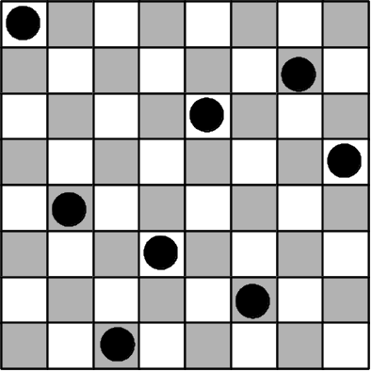

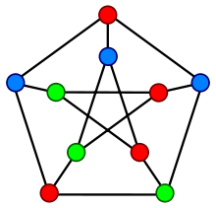
탐색 (Search)
제약조건만족 문제(Constraint Satisfaction P)
  유한하고 이산적인 영역들인 D₁, D₂, …,D_{n}으로부터 값을 취하고 그 값들 간에는 제약조건 p_{k}(x_{k1},x_{k2},…x_{kl})이 존재하는 문제
  8-Queen 문제
    여왕 xi, xj의 위치사이의 제약조건
  Graph coloring
    그래프의 꼭지점들에, 같은 색이 인접하지
    않도록 최소의 색을 부여하는 방법
  대표적 해결방법
    Backtracking(역추적 알고리즘)

Slide 23
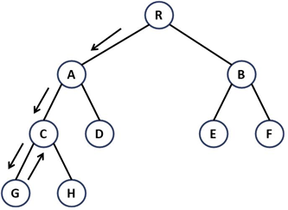
탐색 (Search)
역추적 알고리즘
  제약 조건을 가진 문제를 풀려는 전략
    제약 조건을 만족하는 변수들의 값을 찾는 방법
    변수들의 모든 조합을 시도. 이 때 트리를 검사하기 위해 깊이 우선 깊이 우선 탐색을 사용 (탐색 중에 오답을 만나면 이전 분기점으로 돌아감)
    깊이 우선 탐색과 대략 같음
      기억 공간은 덜 차지. 현재의 상태를 필요한 동안만 유지
      또한 모든 가지를 꼭 탐색할 필요없이 가능성이 낮은 가지는 건너 뛸 수도 있음. 즉 가지 치기 (pruning)가 가능

Slide 24


A Short Break with Another Problem
선교사와 식인종(The Missionaries & Cannibals)
  3명의 선교사와 3명의 식인종이 강을 건널 때
  강의 이쪽과 저쪽에서 항상 선교사의 숫자가 적지 않도록
  배는 최고 2명까지만 태울 수 있음
  방법은?
  상태를 (mcb)로 표현. m은 선교사 수, c는
  식인종 수, b는 보트의 유무
  초기 상태 : 331
  목표 상태 : 000
331 → 310 → 321 → 300 → 311 → 110 → 221 →
020 → 031 → 010 → 021 → 000

